Slide 1
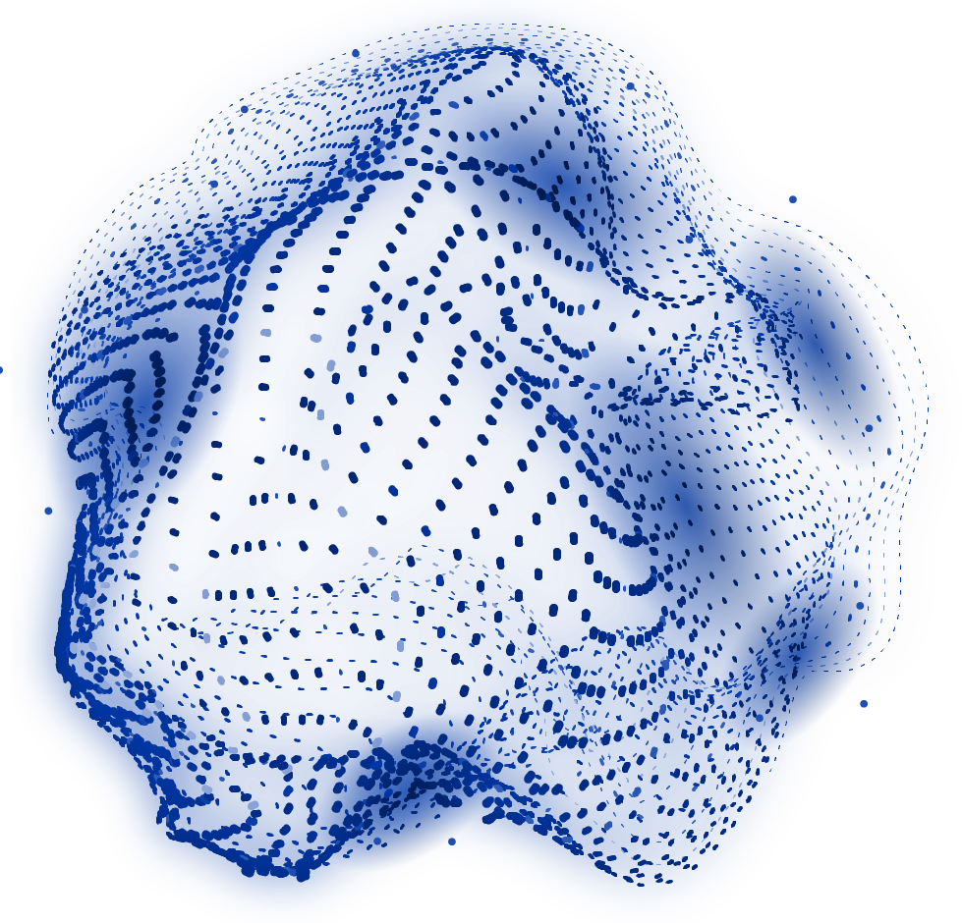


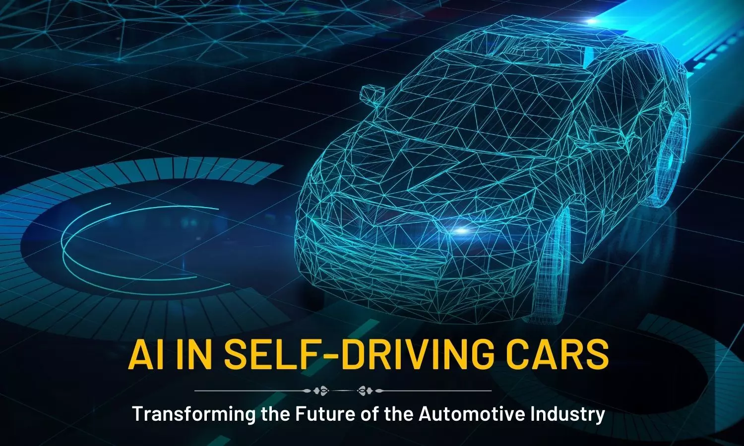

ماشین های خودران در هوش مصنوعی
استاد : دکتر نورایی
ارائه دهندگان : مبینا زنگوئی و هدیه نوروزی

Slide 2
ماشین های خودران در هوش مصنوعی
استاد : دکتر نورایی
ارائه دهندگان : مبینا زنگوئی و هدیه نوروزی

Slide 3
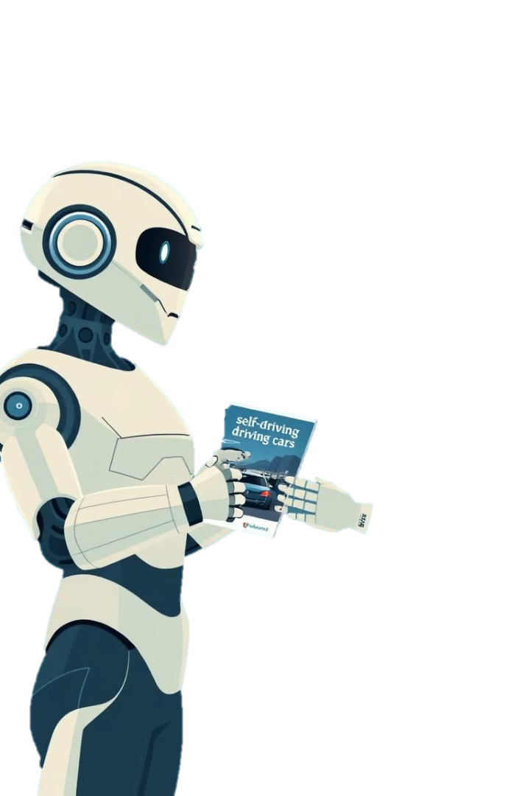
فهرست مطالب
چالش ها و موانع
نحوه عملکرد
معرفی ماشین های خودران
مزایا و معایب
چالش ها و موانع
تاریخچه و تکامل
آینده ماشین های خودران
آینده ماشین های خودران
چرا ماشین های خودران؟
منابع
منابع
اجزای اصلی

Slide 4
فهرست مطالب
معرفی ماشین های خودران
تاریخچه و تکامل
چرا ماشین های خودران؟
اجزای اصلی
نحوه عملکرد
چالش ها و موانع
آینده ماشین های خودران
منابع

Slide 5
فهرست مطالب
نحوه عملکرد
معرفی ماشین های خودران
چالش ها و موانع
تاریخچه و تکامل
آینده ماشین های خودران
چرا ماشین های خودران؟
منابع
اجزای اصلی

Slide 6
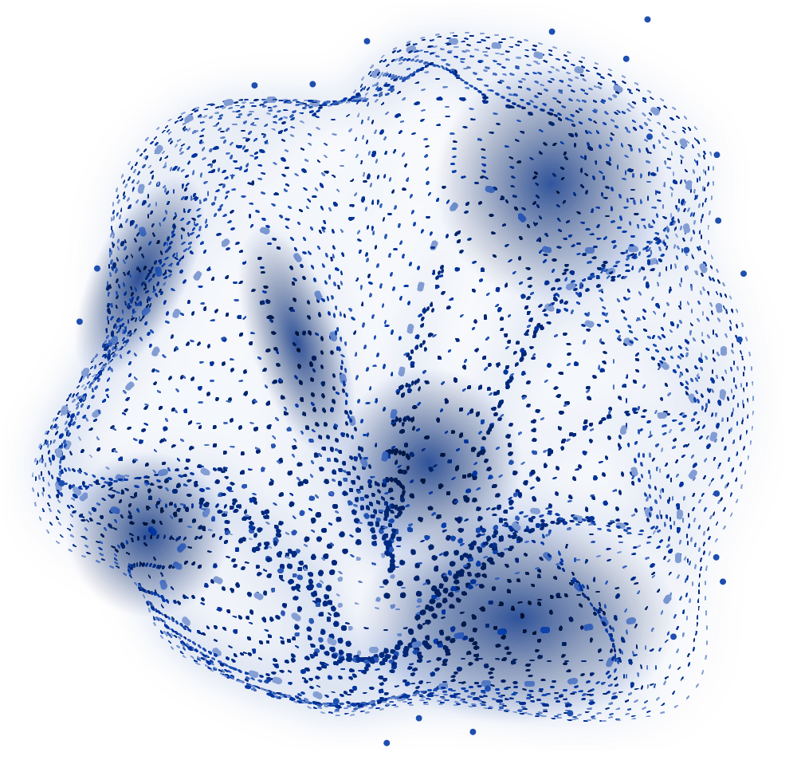
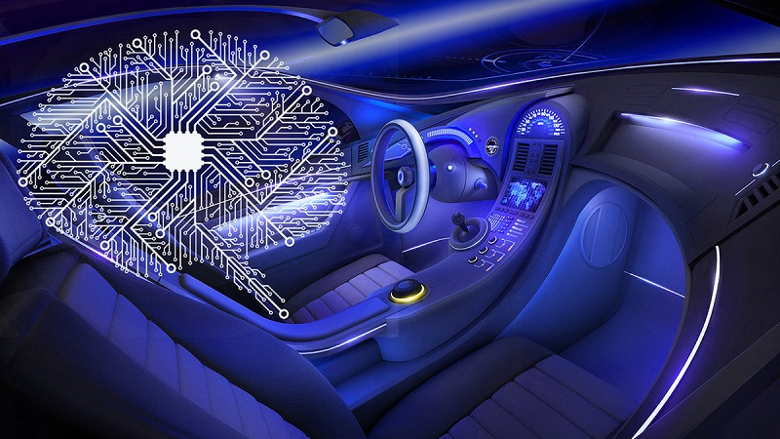
اجزای اصلی
چرا ماشین های خودران؟
تاریخچه و تکامل
معرفی ماشین های خودران
منابع
آینده ماشین های خودران
چالش ها و موانع
نحوه عملکرد
ماشین خودران چیست؟
خودروی بدون راننده
کاملاً خودمختار
ترکیبی از حسگرها، دوربین ها، رادار و هوش مصنوعی

Slide 7
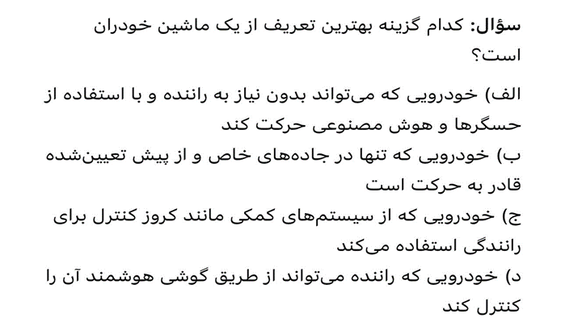
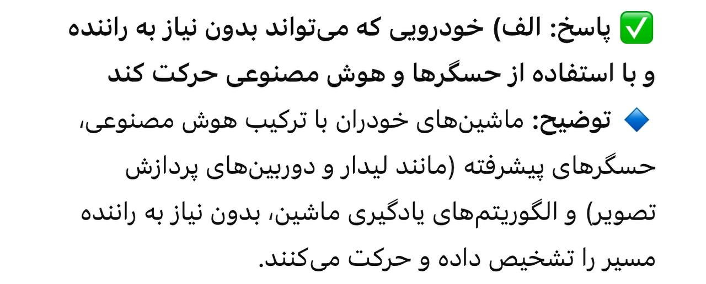
اجزای اصلی
چرا ماشین های خودران؟
تاریخچه و تکامل
معرفی ماشین های خودران
منابع
آینده ماشین های خودران
چالش ها و موانع
نحوه عملکرد

Slide 8
اجزای اصلی
چرا ماشین های خودران؟
تاریخچه و تکامل
معرفی ماشین های خودران
منابع
آینده ماشین های خودران
چالش ها و موانع
نحوه عملکرد
1925

Slide 9
اجزای اصلی
چرا ماشین های خودران؟
تاریخچه و تکامل
معرفی ماشین های خودران
منابع
آینده ماشین های خودران
چالش ها و موانع
نحوه عملکرد
1925
1950

Slide 10
اجزای اصلی
چرا ماشین های خودران؟
تاریخچه و تکامل
معرفی ماشین های خودران
منابع
آینده ماشین های خودران
چالش ها و موانع
نحوه عملکرد
1950
1925
1980

Slide 11
اجزای اصلی
چرا ماشین های خودران؟
تاریخچه و تکامل
معرفی ماشین های خودران
منابع
آینده ماشین های خودران
چالش ها و موانع
نحوه عملکرد
1950
1925
1980
2013

Slide 12
اجزای اصلی
چرا ماشین های خودران؟
تاریخچه و تکامل
معرفی ماشین های خودران
منابع
آینده ماشین های خودران
چالش ها و موانع
نحوه عملکرد
1950
2013
1925
1980

Slide 13
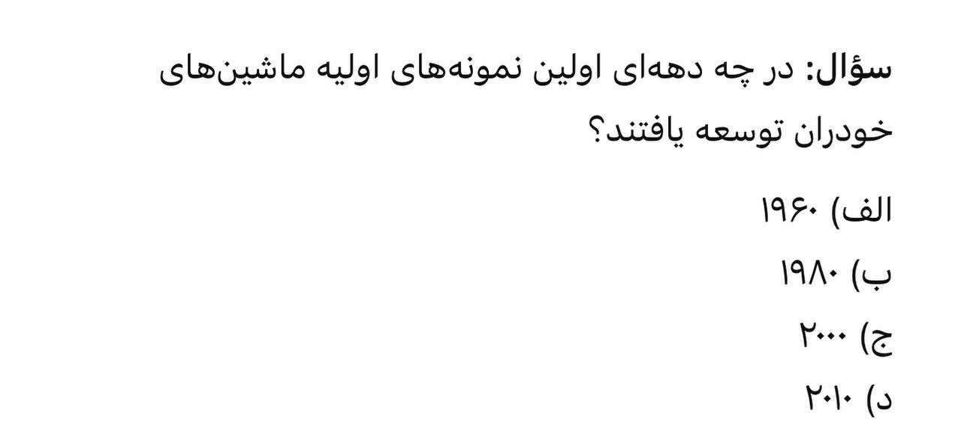
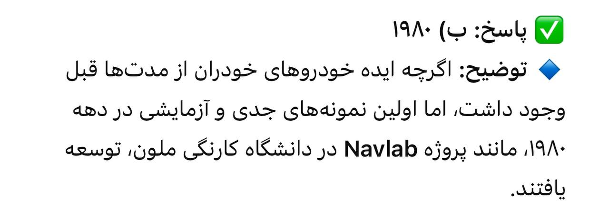
اجزای اصلی
چرا ماشین های خودران؟
تاریخچه و تکامل
معرفی ماشین های خودران
منابع
آینده ماشین های خودران
چالش ها و موانع
نحوه عملکرد

Slide 14
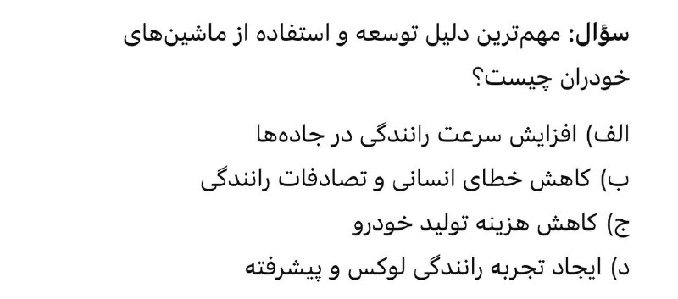
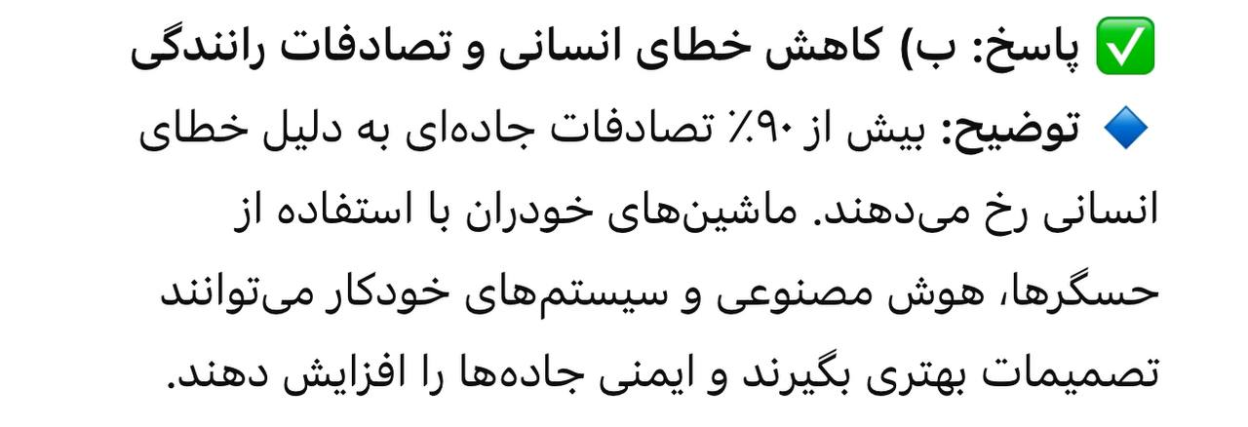
اجزای اصلی
چرا ماشین های خودران؟
تاریخچه و تکامل
معرفی ماشین های خودران
منابع
آینده ماشین های خودران
چالش ها و موانع
نحوه عملکرد

Slide 15
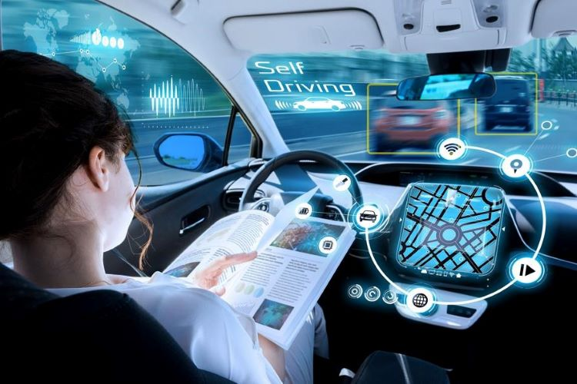
اجزای اصلی
چرا ماشین های خودران؟
تاریخچه و تکامل
معرفی ماشین های خودران
منابع
آینده ماشین های خودران
چالش ها و موانع
نحوه عملکرد
هوش مصنوعی
ضمیمه کردن خدمات
دلایل اقتصادی

Slide 16
اجزای اصلی
چرا ماشین های خودران؟
تاریخچه و تکامل
معرفی ماشین های خودران
منابع
آینده ماشین های خودران
چالش ها و موانع
نحوه عملکرد
بهره برداری
هزینه
دلایل اقتصادی
هوش مصنوعی
ضمیمه کردن خدمات

Slide 17
اجزای اصلی
چرا ماشین های خودران؟
تاریخچه و تکامل
معرفی ماشین های خودران
منابع
آینده ماشین های خودران
چالش ها و موانع
نحوه عملکرد
هوش مصنوعی
ضمیمه کردن خدمات
دلایل اقتصادی

Slide 18
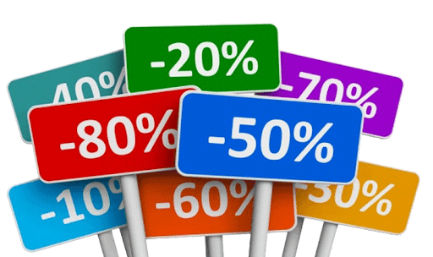

اجزای اصلی
چرا ماشین های خودران؟
تاریخچه و تکامل
معرفی ماشین های خودران
منابع
آینده ماشین های خودران
چالش ها و موانع
نحوه عملکرد
ضمیمه کردن خدمات
هوش مصنوعی
دلایل اقتصادی

Slide 19
اجزای اصلی
چرا ماشین های خودران؟
تاریخچه و تکامل
معرفی ماشین های خودران
منابع
آینده ماشین های خودران
چالش ها و موانع
نحوه عملکرد
هوش مصنوعی
ضمیمه کردن خدمات
دلایل اقتصادی

Slide 20
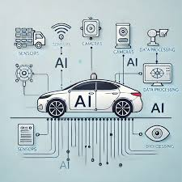
اجزای اصلی
چرا ماشین های خودران؟
تاریخچه و تکامل
معرفی ماشین های خودران
منابع
آینده ماشین های خودران
چالش ها و موانع
نحوه عملکرد
هوش مصنوعی
ضمیمه کردن خدمات
دلایل اقتصادی

Slide 21
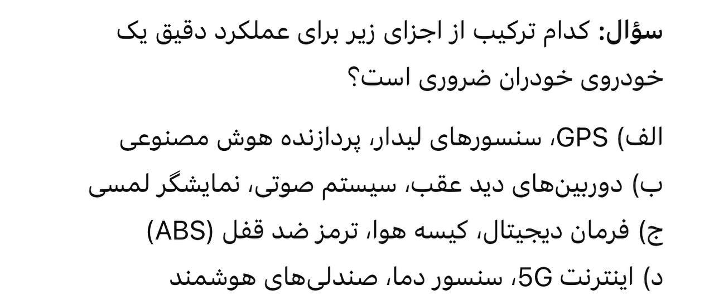
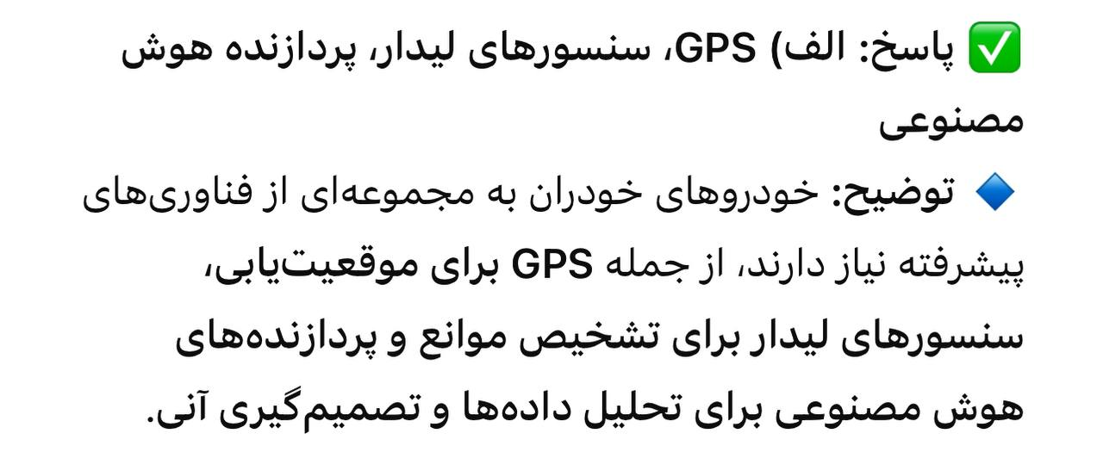
اجزای اصلی
چرا ماشین های خودران؟
تاریخچه و تکامل
معرفی ماشین های خودران
منابع
آینده ماشین های خودران
چالش ها و موانع
نحوه عملکرد

Slide 22
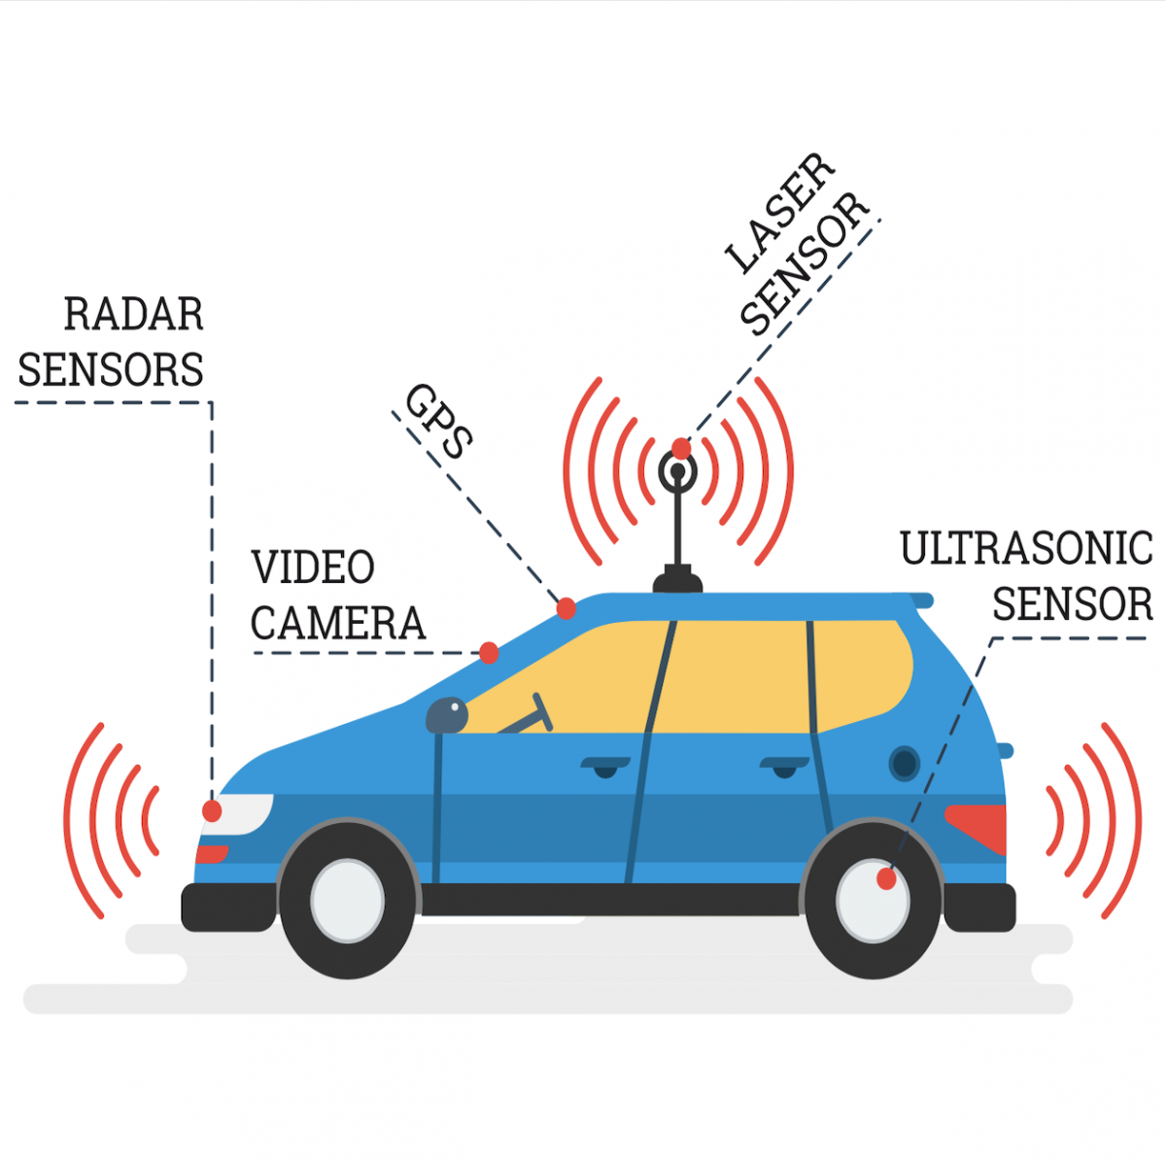
اجزای اصلی
چرا ماشین های خودران؟
تاریخچه و تکامل
معرفی ماشین های خودران
منابع
آینده ماشین های خودران
چالش ها و موانع
نحوه عملکرد

Slide 23
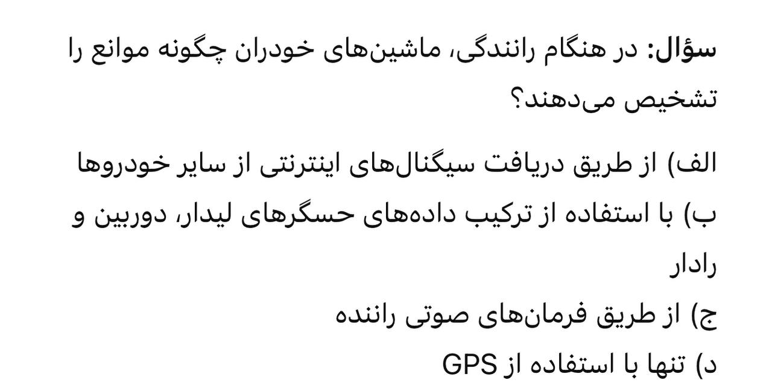
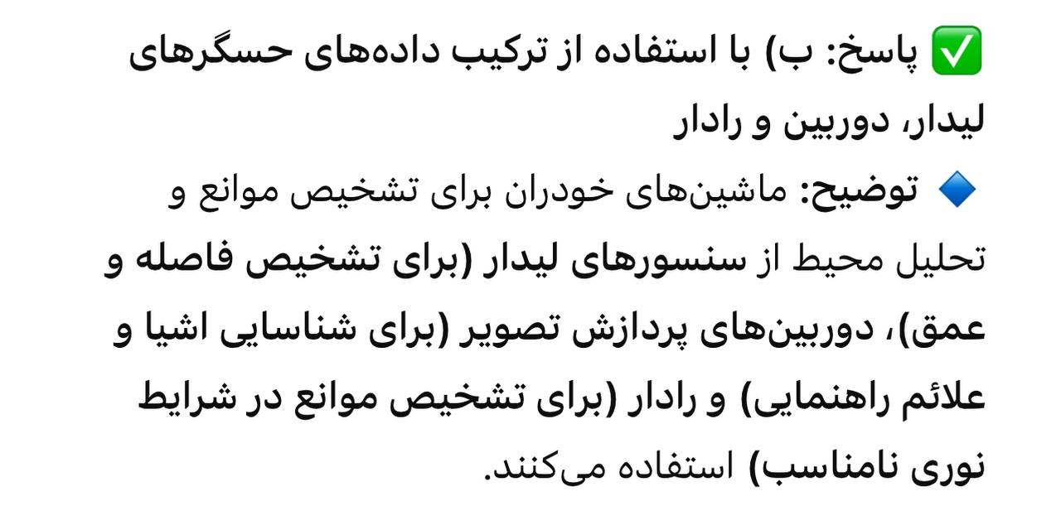
اجزای اصلی
چرا ماشین های خودران؟
تاریخچه و تکامل
معرفی ماشین های خودران
منابع
آینده ماشین های خودران
چالش ها و موانع
نحوه عملکرد

Slide 24
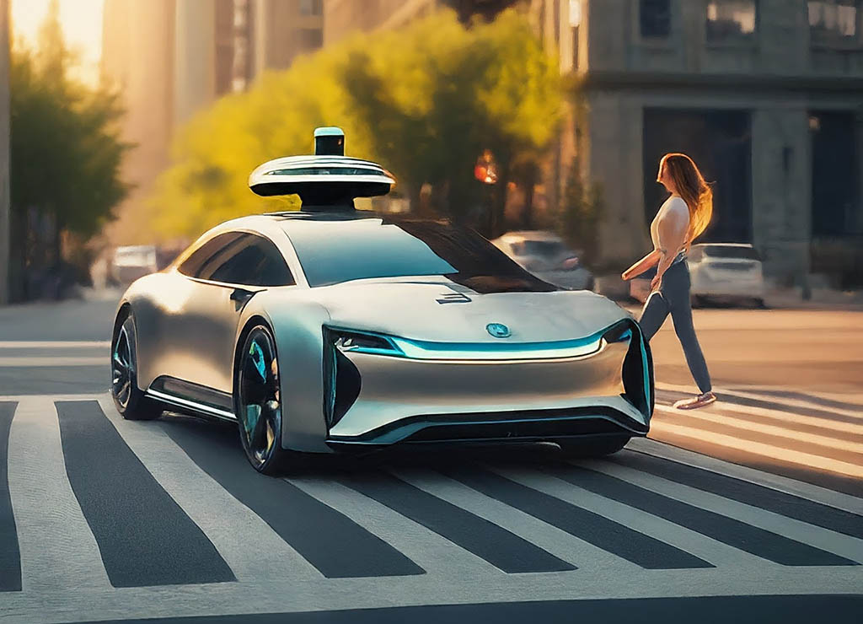
اجزای اصلی
چرا ماشین های خودران؟
تاریخچه و تکامل
معرفی ماشین های خودران
منابع
آینده ماشین های خودران
چالش ها و موانع
نحوه عملکرد
ماشین های خودران چگونه کار می‌کنند؟

Slide 25
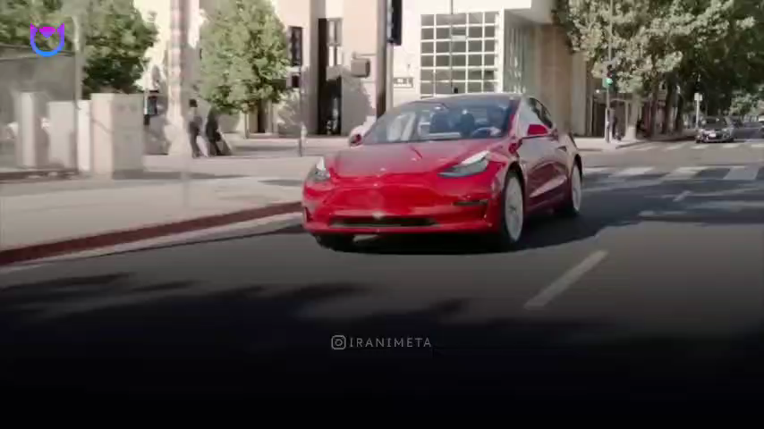
اجزای اصلی
چرا ماشین های خودران؟
تاریخچه و تکامل
معرفی ماشین های خودران
منابع
آینده ماشین های خودران
چالش ها و موانع
نحوه عملکرد
ماشین های خودران چگونه کار می‌کنند؟

Slide 27
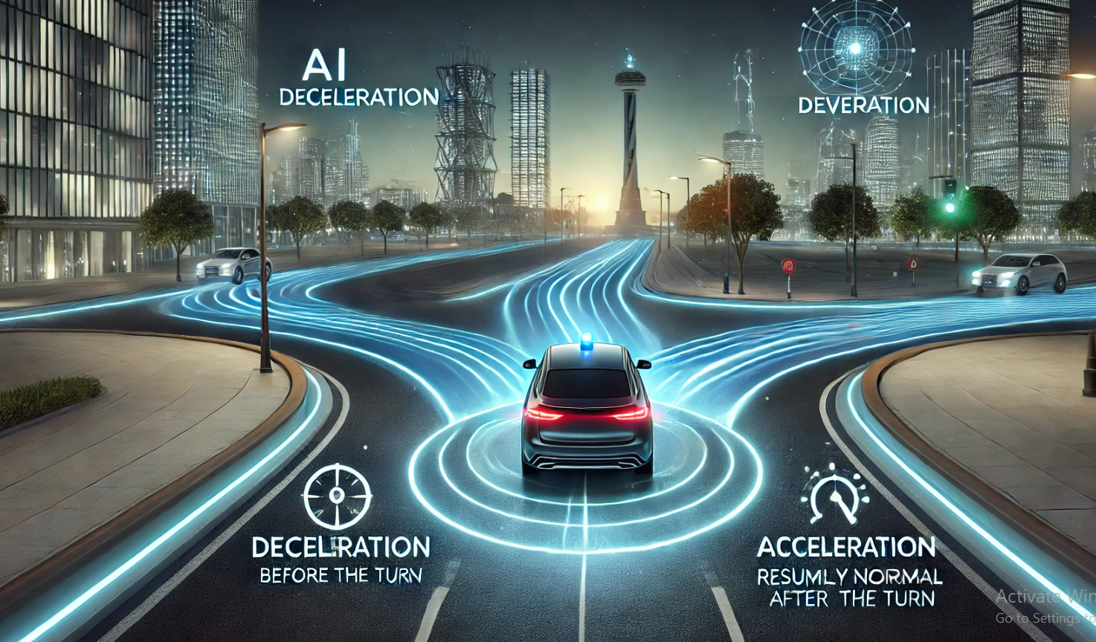
اجزای اصلی
چرا ماشین های خودران؟
معرفی ماشین های خودران
تاریخچه و تکامل
منابع
آینده ماشین های خودران
چالش ها و موانع
نحوه عملکرد
شاخه ها
زباله ها
یادگیری در شناسایی انواع موجودیت ها
حیوانات
انسان
تصمیم گیری های آنی بسته به شرایط موجود

Slide 28
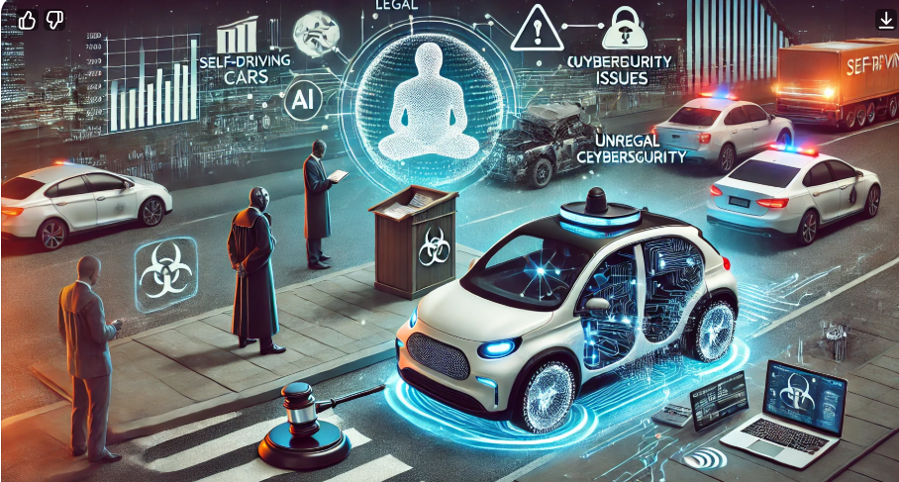
اجزای اصلی
چرا ماشین های خودران؟
معرفی ماشین های خودران
تاریخچه و تکامل
منابع
آینده ماشین های خودران
چالش ها و موانع
نحوه عملکرد
در زمان تصادفات، مسئله قانون و مسئولیت نیز از بعد مجازات یا تشخیص مقصر مطرح می شود
هزینه بالا
نگرانی های امنیتی و اخلاقی

Slide 29
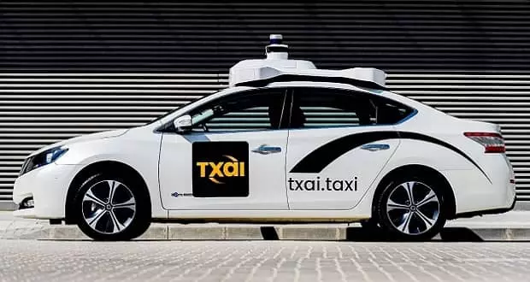
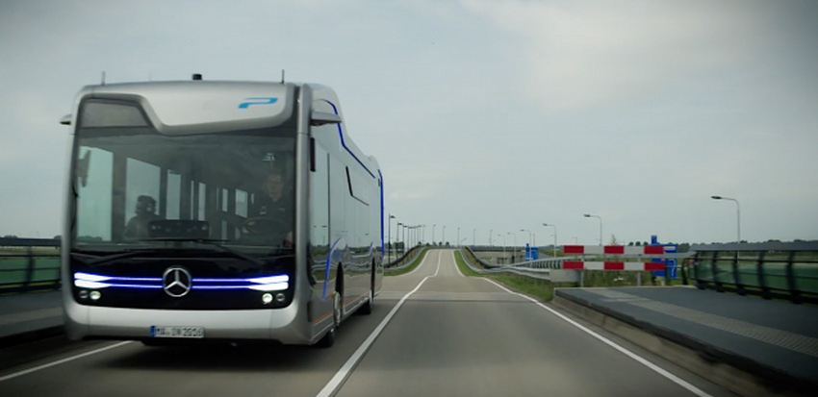
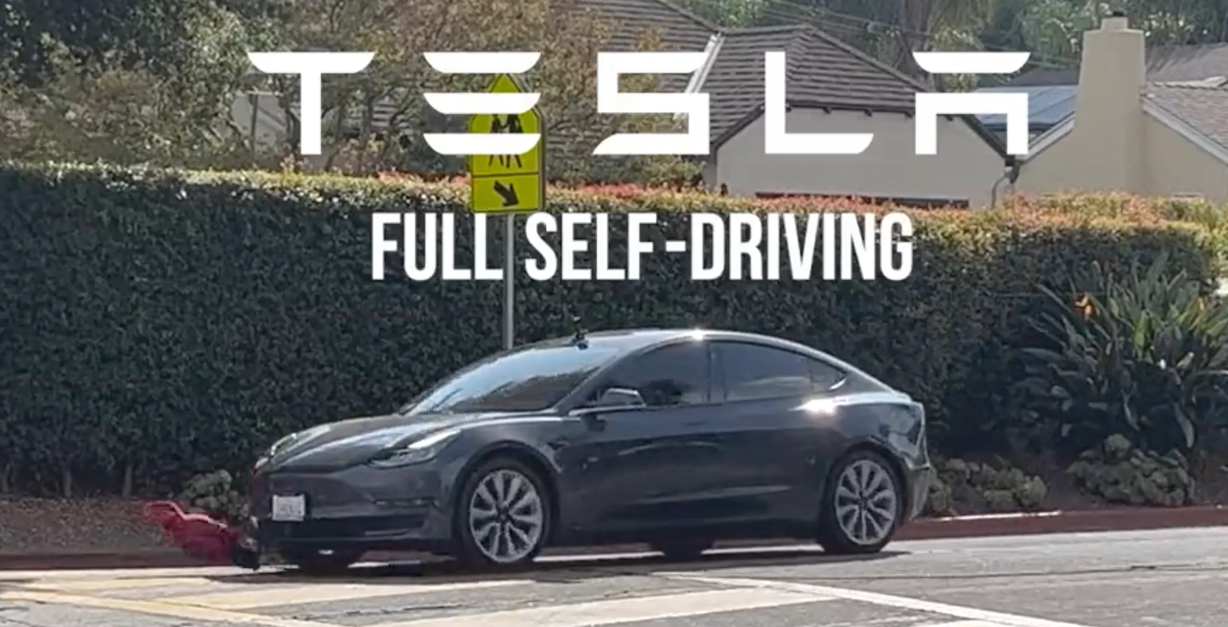
اجزای اصلی
چرا ماشین های خودران؟
تاریخچه و تکامل
معرفی ماشین های خودران
منابع
آینده ماشین های خودران
چالش ها و موانع
نحوه عملکرد
1
تاکسی های خودران
حمل و نقل عمومی خودران
2
3
خودرو های شخصی خودران

Slide 30
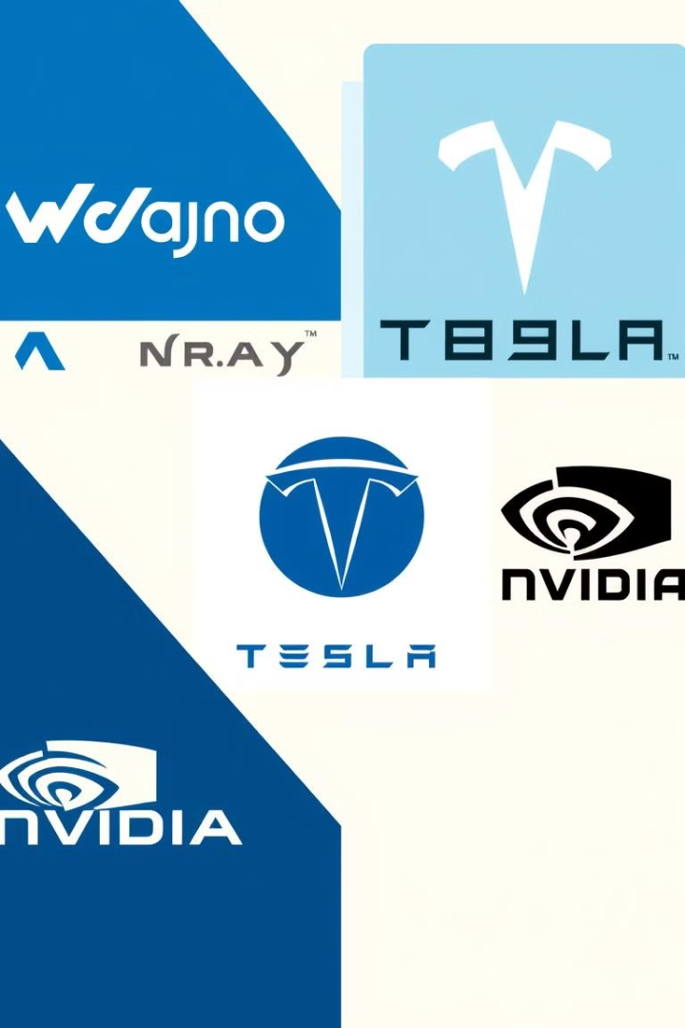



اجزای اصلی
چرا ماشین های خودران؟
تاریخچه و تکامل
معرفی ماشین های خودران
منابع
آینده ماشین های خودران
چالش ها و موانع
نحوه عملکرد
شرکت های پیش رو در این صنعت
WAYMO
TESLA
NVIDIA
پیشگام در فناوری
خودرو های خودران
خودرو های برقی
با قابلیت های خودران
تامین کننده سخت افزار
و نرم افزار هوش مصنوعی

Slide 31
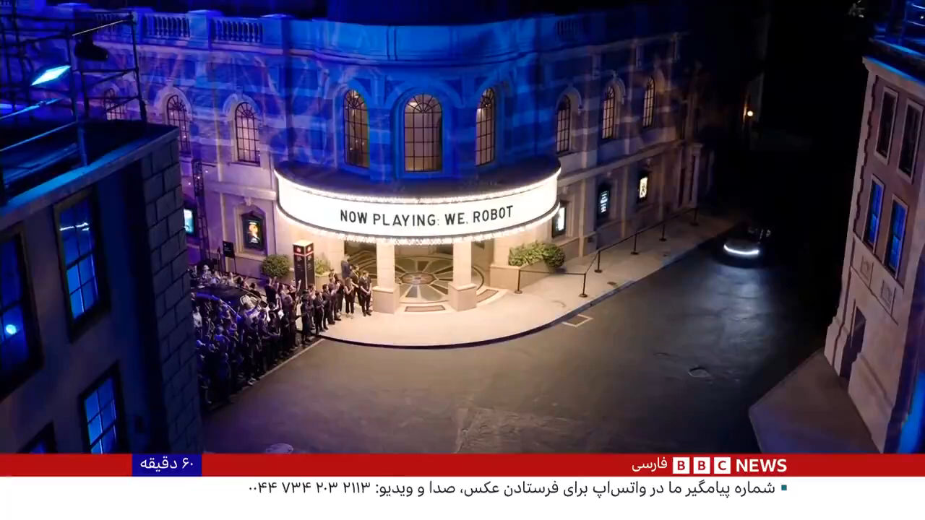
اجزای اصلی
چرا ماشین های خودران؟
تاریخچه و تکامل
معرفی ماشین های خودران
منابع
آینده ماشین های خودران
چالش ها و موانع
نحوه عملکرد
جدیدترین ماشین های خودران تسلا

Slide 33
اجزای اصلی
چرا ماشین های خودران؟
تاریخچه و تکامل
معرفی ماشین های خودران
منابع
آینده ماشین های خودران
چالش ها و موانع
نحوه عملکرد
:شرکت پرورش داده ها
http://www.dpco.net
:خودروهای خودران، هر آنچه باید بدانید
https://www.google.com/url?sa=t&source=web&rct=j&opi=89978449&url=http://www.dpco.net/fa/article/11/%25D8%25AE%25D9%2588%25D8%25AF%25D8%25B1%25D9%2588%25D9%2587%25D8%25A7%25DB%258C-%25D8%25AE%25D9%2588%25D8%25AF%25D8%25B1%25D8%25A7%25D9%2586-%25D9%2587%25D8%25B1-%25D8%25A2%25D9%2586%25DA%2586%25D9%2587-%25D8%25A8%25D8%25A7%25DB%258C%25D8%25AF-%25D8%25A8%25D8%25AF%25D8%25A7%25D9%2586%25DB%258C%25D8%25AF&ved=2ahUKEwiIvL3luYmMAxVLzQIHHVrKLS8QFnoECFMQAQ&usg=AOvVaw1mi6Vs8yi3bDQ4dYB3
خودروهای خودران: بررسی فناوری، مزایا، معایب و چالش‌های پیش رو
https://www.google.com/url?sa=t&source=web&rct=j&opi=89978449&url=https://www.mrjalal.com/mag/self-driving-car/&ved=2ahUKEwj_9abx7oyMAxXXSaQEHblMCOwQFnoECBEQBQ&usg=AOvVaw3X0UMx4YWbsqUyM9vVDB2v
:همه چیز درباره ماشین‌های خودران و هوش مصنوعی – فرادرس - مجله‌
https://blog.faradars.org/everything-about-self-propelled-cars-and-artificial-intelligence/
ماشین های خودران چگونه کار می کنند؟
https://www.aparat.com/v/m129hw9

Slide 34

دانش واقعی در مسیر به اشتراک گذاشتن آن متولد می شود
سپاس از نگاه های مشتاق و ذهن های پرسشگر شما
☺☺☺☺☺☺

Slide 35
پرسش و پاسخ

